Slide 1
«Ярославский государственный университет им. П.Г.Демидова» Кафедра компьютерной безопасности и математических методов обработки информации Выпускная квалификационная работа Разработка системы альтернативного управления персональным компьютером.
Выполнил: С.М. Соловьев
Научный руководитель: д. ф.-м. н., профессор
Дурнев Валерий Георгиевич
Ярославль 2017

Slide 2
Актуальность
Учреждения по заботе и воспитанию людей с ограниченными возможностями нуждаются в устройствах помогающих контактировать пациентами.
Легкое внедрение технологии на ПК
Низкая стоимость конечного продукта
Отсутствие российских аналогов
Импортозамещение

Slide 3
Объект и предмет работы
Объектом выпускной квалификационной работы является система бесконтактного управления
Предметом исследования является предложенный алгоритм для реализации бесконтактных систем управления

Slide 4
Цель работы
Рассмотреть существующие системы и алгоритмы распознавания образов
Предложить свой алгоритм определения направления взгляда
Разработать базовое приложение для определения направления взгляда,
Проанализировать влияние внешних факторов на точность устройства.

Slide 5
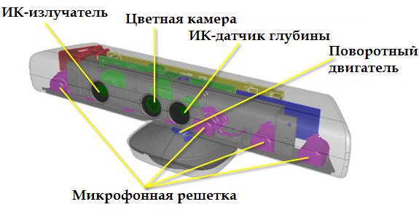
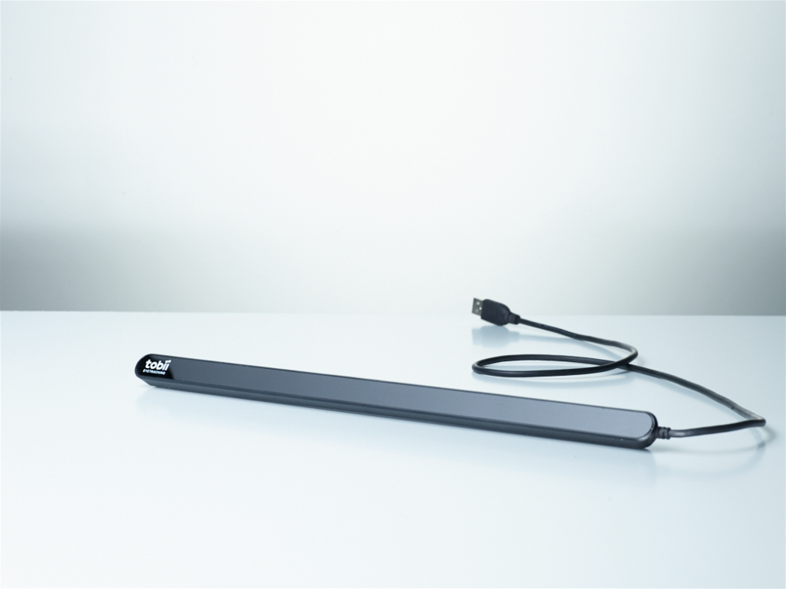
Существующие системы бесконтактного управления
Microsoft Kinect
Tobii eye tracker 4c

Slide 6
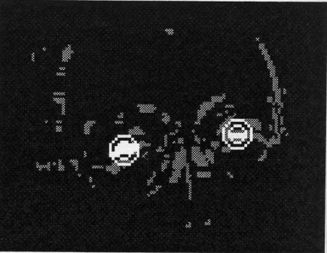
Методы поиска объектов на изображении
Инфракрасное отражение
Detection and Tracking of Eyes for
Gaze-camera Control, Shinjiro Kawato and Nobuji Tetsutani

Slide 7
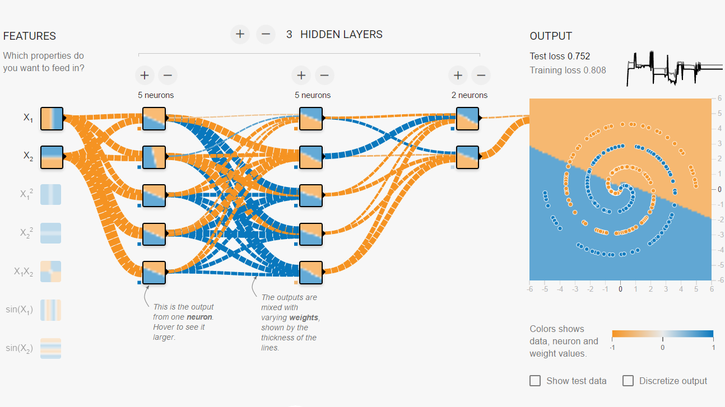
Методы поиска объектов на изображении
Сверточные нейронные сети
Пример сверточной нейронной сети

Slide 8
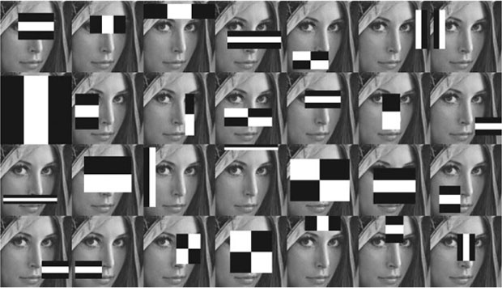
Методы поиска объектов на изображении
Метод Виолы-Джонса с признаками Хаара

Slide 9
Основные понятия
Экранная плоскость – плоскость на которой располагаются все возможные значения команд системы бесконтактного управления.
Цель – точка на экранной плоскости, координаты которой требуется определить с помощью системы бесконтактного управления.
Оператор – пользователь системы, управляющий ей в данный момент времени.

Slide 10
Алгоритм работы приложения
Поиск лица и частей лица (рот, нос, глаза) на изображении
Входное изображение
Обработка глаз по отдельности
Вычисление координат зрачков
Определение угла поворота головы
Определение направления взгляда
Аппроксимирование результата
Сохранение координат

Slide 11
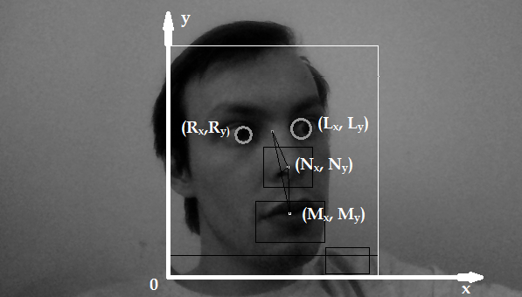
Алгоритм работы приложения
Получение координат частей лица

Slide 12




Алгоритм работы приложения
Обработка глаз по отдельности
Шаг 1
Исходное изображение
Инвертированное изображение
Шаг 2
Шаг 3
Инвертированное (ЧБ) изображение
Бинаризированое изображение
с применением размытия Гаусса

Slide 13
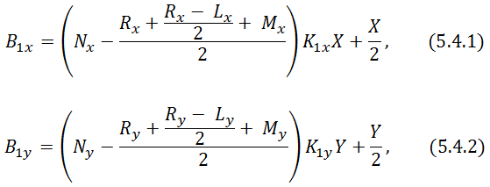
Алгоритм работы приложения
Определения угла положения головы

Slide 14
Алгоритм работы приложения
Определения угла положения головы
B_{1x}, B_{1y} – координаты цели по осям x и y соответственно,
N_{x}, N_{y} – координаты центра области носа,
M_{x}, M_{y} – координаты центра области губ,
R_{x}, R_{y} – координаты центра области правого зрачка,
L_{x}, L_{y} – координаты центра области левого зрачка,
K_{1x}, K_{1y} – коэффициенты корректировки, зависят от характеристик камеры. Данные коэффициенты подбираются опытным путем.
X, Y – это размер в пикселях экранной плоскости.

Slide 15
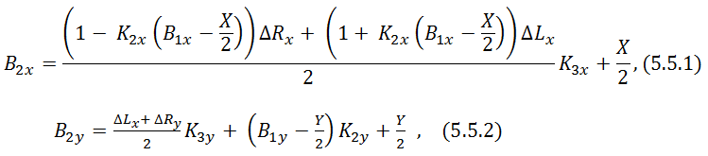
Алгоритм работы приложения
Определения направления взгляда

Slide 16
Алгоритм работы приложения
Определения угла положения головы
ΔR_{x}, ΔR_{y} – Смещение зрачка правого глаза
ΔL_{x}, ΔL_{y} – Смещение зрачка левого глаза
K_{2x}, K_{2y} – Коэффициенты корректировки, характеризуют влияние углового положения головы на изображение зрачков.
K_{3x}, K_{3y} – Коэффициенты корректировки, зависят от характеристик камеры, различий в характере вертикальных и горизонтальных движений глаз человека.

Slide 17
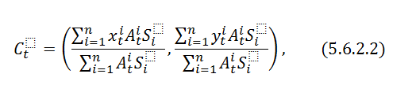
Алгоритм работы приложения
Модифицированный способ объединения сигналов
С_{i} – результирующая точка,
R_{i} – достоверность данных канала i.
S_{i} – точность данных канала i.
τ_{i} – постоянная времени, характеризует убывание
актуальности данных канала i с течением времени t.

Slide 18
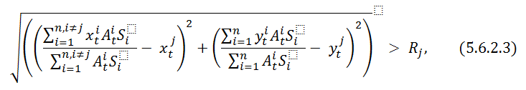
Алгоритм работы приложения
Модифицированный способ объединения сигналов
где R_{i} – порог доверия.
Сигнал от B₃ не учитывается при вычислении
результирующего сигнала,
т.к. расстояние от общего центра каналов В₁ и В₂
до точки В₃ больше порога доверия R₃.

Slide 19
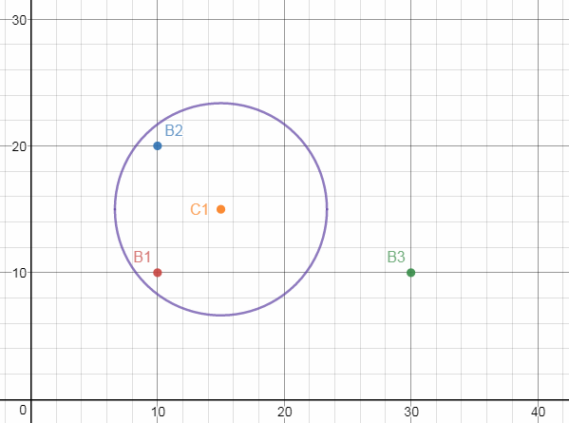
Алгоритм работы приложения
Модифицированный способ объединения сигналов
Пример работы модифицированного способа объединения сигналов.

Slide 20
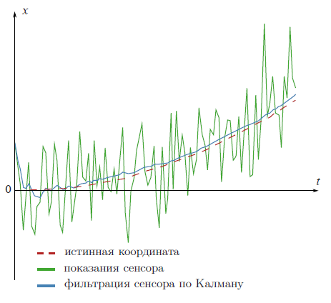


Алгоритм работы приложения
Итеративное сглаживание результата
– оптимальное
отфильтрованное значение
на k-ой итерации,
z_{k} – полученное значение с сенсора
– влияние помех
Пример работы фильтра Кальмана.

Slide 21
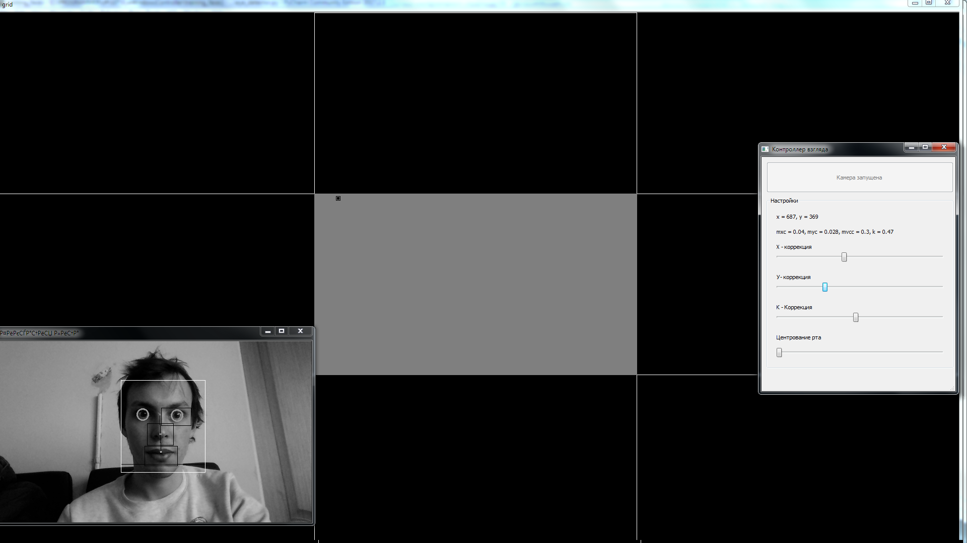
Интерфейс приложения

Slide 22
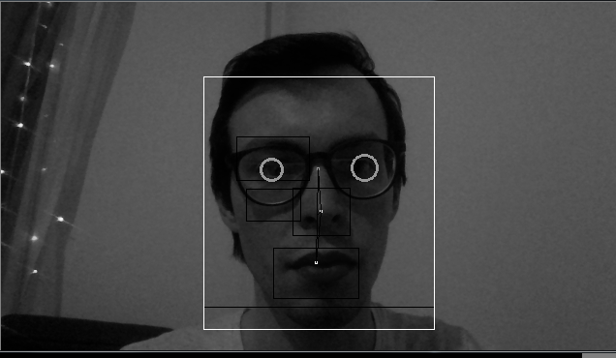
Экспериментальная оценка эффективности системы
Возьмем в качестве внешнего фактора очки и контактные линзы.

Slide 23
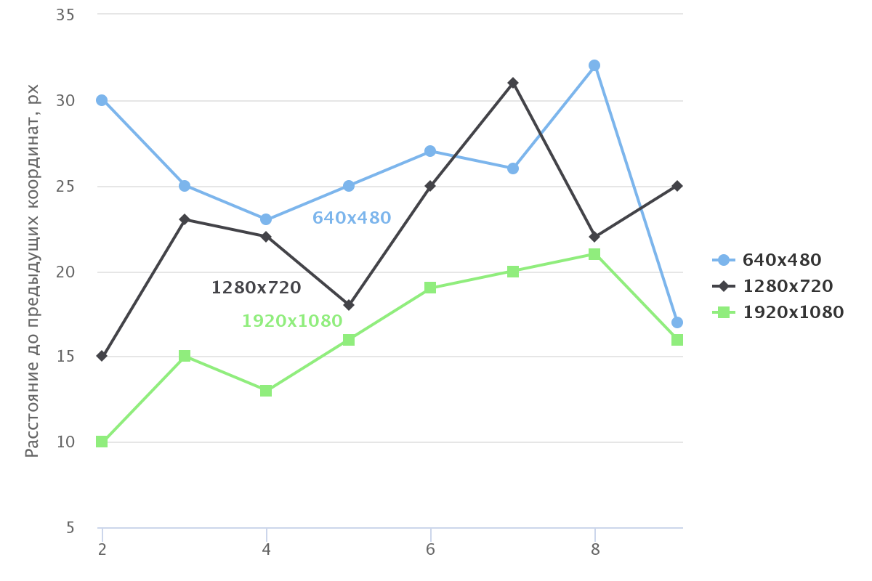
График влияния разрешения входного изображения
Уточнить при проведении 500-1000 итераций с каким шагом выводить график?
Нужны ли графики «Круговые диаграммы» для понимания %-го соотношения.

Slide 24
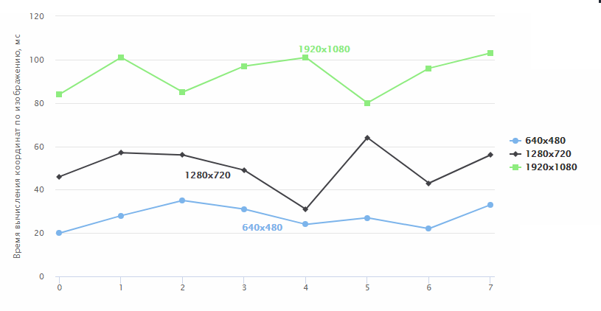
График влияния разрешения входного изображения
Уточнить при проведении 500-1000 итераций с каким шагом выводить график?
Нужны ли графики «Круговые диаграммы» для понимания %-го соотношения.

Slide 25
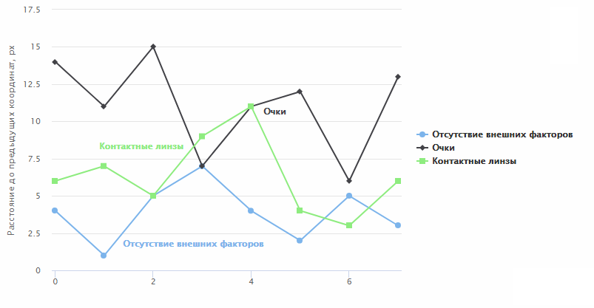
График влияния внешних факторов
Уточнить при проведении 500-1000 итераций с каким шагом выводить график?
Нужны ли графики «Круговые диаграммы» для понимания %-го соотношения.

Slide 26
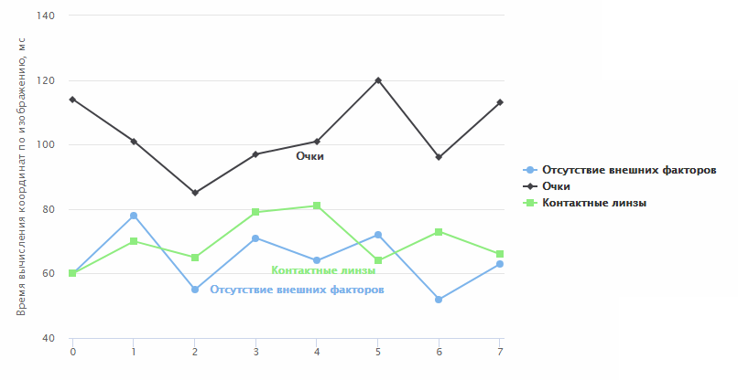
График влияния внешних факторов
Уточнить при проведении 500-1000 итераций с каким шагом выводить график?
Нужны ли графики «Круговые диаграммы» для понимания %-го соотношения.

Slide 27
Результаты работы
Рассмотрены алгоритмы и лучшие практики реализации подобных систем,
Предложен механизм определения направленности взгляда,
Разработано базовое приложение для определения направления взгляда,
Проведен анализ системы управления ПК.

Slide 28
Личный вклад в развитие темы
Предложил алгоритм определения цели на экранной плоскости,
Провел анализ влияния внешних факторов,
Разработал базовое приложение.

Slide 29
Развитие проекта
В дальнейшем планируется:
Реализация приложения для чтения книг, статей
Произвести сравнительный анализ точности с алгоритмом, построенном на нейронной сети
Разработать обучающее приложение
Внедрить приложение в мед. учреждение

Slide 30
Спасибо за внимание

